Slide 1

ESCENARIO DE RIESGO
IDENTIFICACIÓN DE PROBABLES LOCALIDADES AFECTADAS
PRONÓSTICO DE PRECIPITACIONES 18/12/2017 (10:00 HORAS)

Slide 2
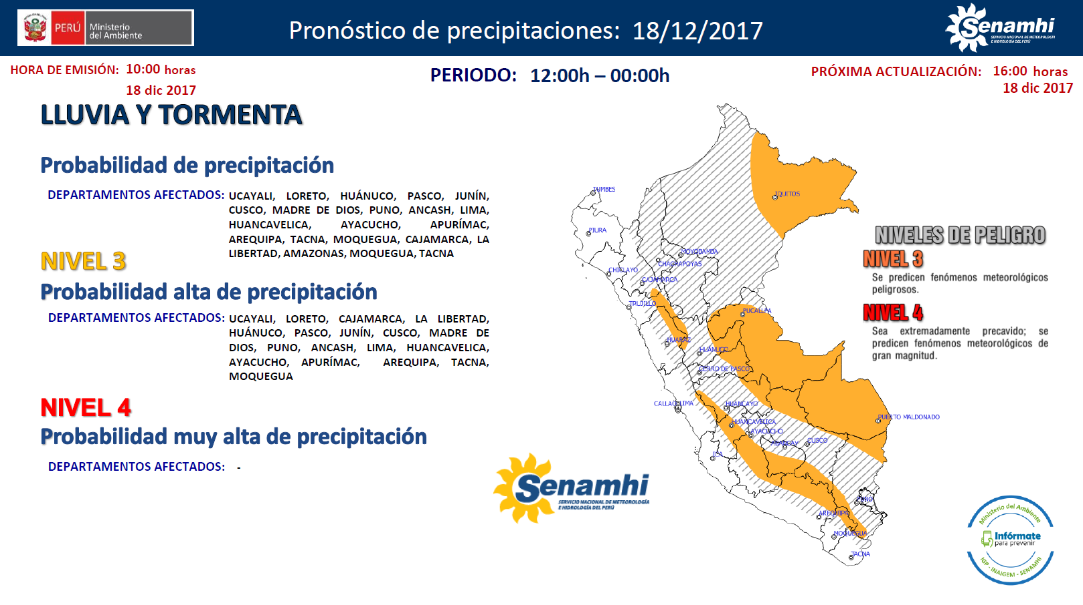

Slide 3
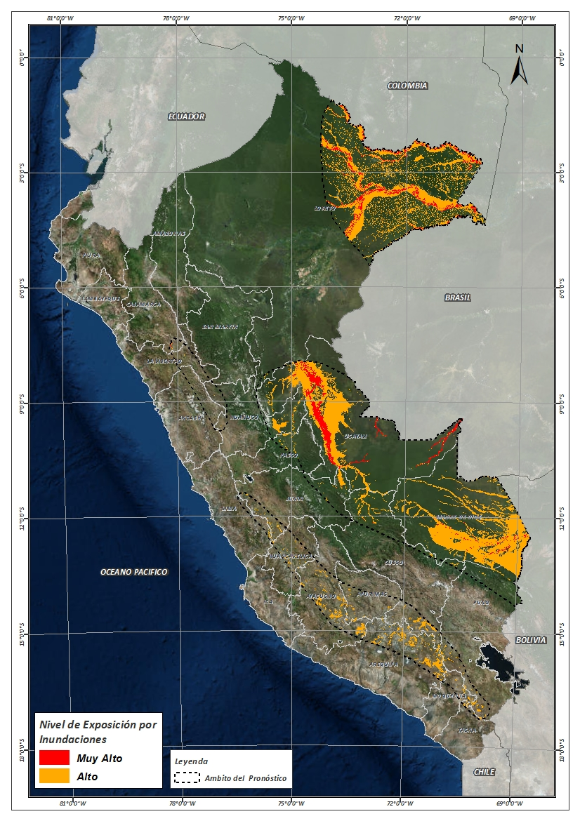
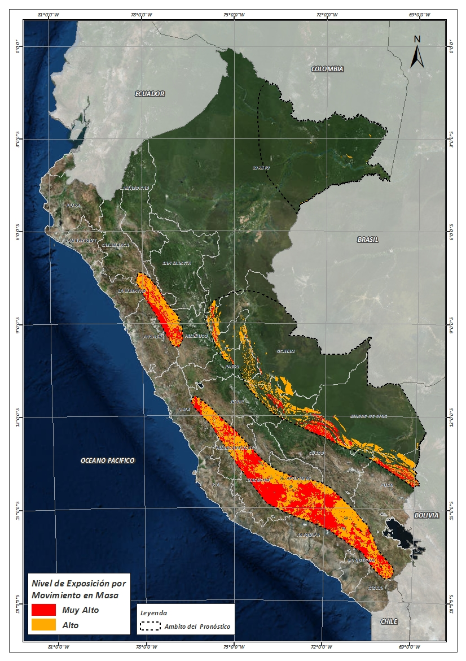
Mapa de exposición alta por INUNDACION Según el Pronóstico de Lluvias
Mapa de exposición alta por MOVIMIENTOS EN MASA Según el Pronóstico de Lluvias

Slide 4
Distritos expuestos por Inundación
NRO | DEPARTAMENTOS | CANTIDAD DE DISTRITOS
1 | APURIMAC | 7
2 | AREQUIPA | 19
3 | AYACUCHO | 30
4 | CAJAMARCA | 2
5 | CUSCO | 13
6 | HUANCAVELICA | 11
7 | HUANUCO | 5
8 | JUNIN | 8
9 | LA LIBERTAD | 3
10 | LIMA | 3
11 | LORETO | 20
12 | MADRE DE DIOS | 11
13 | MOQUEGUA | 2
14 | PASCO | 2
15 | PUNO | 7
16 | TACNA | 4
17 | UCAYALI | 15
 | Total general | 160

Slide 5
Distritos expuestos por Inundación

Slide 6
Población expuesta por inundación
NRO | DEPARTAMENTOS | POBLACION TOTAL
1 | APURIMAC | 130
2 | AREQUIPA | 11,304
3 | AYACUCHO | 8,383
4 | CAJAMARCA | 2,245
5 | CUSCO | 39,383
6 | HUANCAVELICA | 3,492
7 | HUANUCO | 7,756
8 | JUNIN | 9,780
9 | LA LIBERTAD | 954
10 | LIMA | 88
11 | LORETO | 490,750
12 | MADRE DE DIOS | 93,285
13 | MOQUEGUA | 228
14 | PASCO | 5,098
15 | PUNO | 1,743
16 | TACNA | 131
17 | UCAYALI | 358,378
 | Total general | 1,033,128

Slide 7
Población expuesta por inundación

Slide 8
Distritos expuestos por movimiento en masa
NRO | DEPARTAMENTOS | CANTIDAD DE DISTRITOS
1 | ANCASH | 53
2 | APURIMAC | 49
3 | AREQUIPA | 34
4 | AYACUCHO | 64
5 | CAJAMARCA | 9
6 | CUSCO | 20
7 | HUANCAVELICA | 41
8 | HUANUCO | 28
9 | JUNIN | 26
10 | LA LIBERTAD | 24
11 | LIMA | 16
12 | LORETO | 1
13 | MADRE DE DIOS | 4
14 | MOQUEGUA | 7
15 | PASCO | 2
16 | PUNO | 21
17 | TACNA | 4
18 | UCAYALI | 5
 | Total general | 400

Slide 9
Distritos expuestos por Movimientos en Masa

Slide 10
Población expuesta por Movimientos en Masa
NRO | DEPARTAMENTOS | POBLACION TOTAL
1 | ANCASH | 175,048
2 | APURIMAC | 65,117
3 | AREQUIPA | 58,414
4 | AYACUCHO | 140,430
5 | CAJAMARCA | 61,113
6 | CUSCO | 115,058
7 | HUANCAVELICA | 192,317
8 | HUANUCO | 89,416
9 | JUNIN | 45,762
10 | LA LIBERTAD | 199,220
11 | LIMA | 16,578
12 | LORETO | 59
13 | MADRE DE DIOS | 2,329
14 | MOQUEGUA | 11,399
15 | PASCO | 3,801
16 | PUNO | 43,082
17 | TACNA | 310
18 | UCAYALI | 22,000
 | Total general | 1,241,453

Slide 11
Población expuesta por Movimientos en Masa

Slide 12

Consultas:
soporte-sigrid@cenepred.gob.pe

